Slide 1
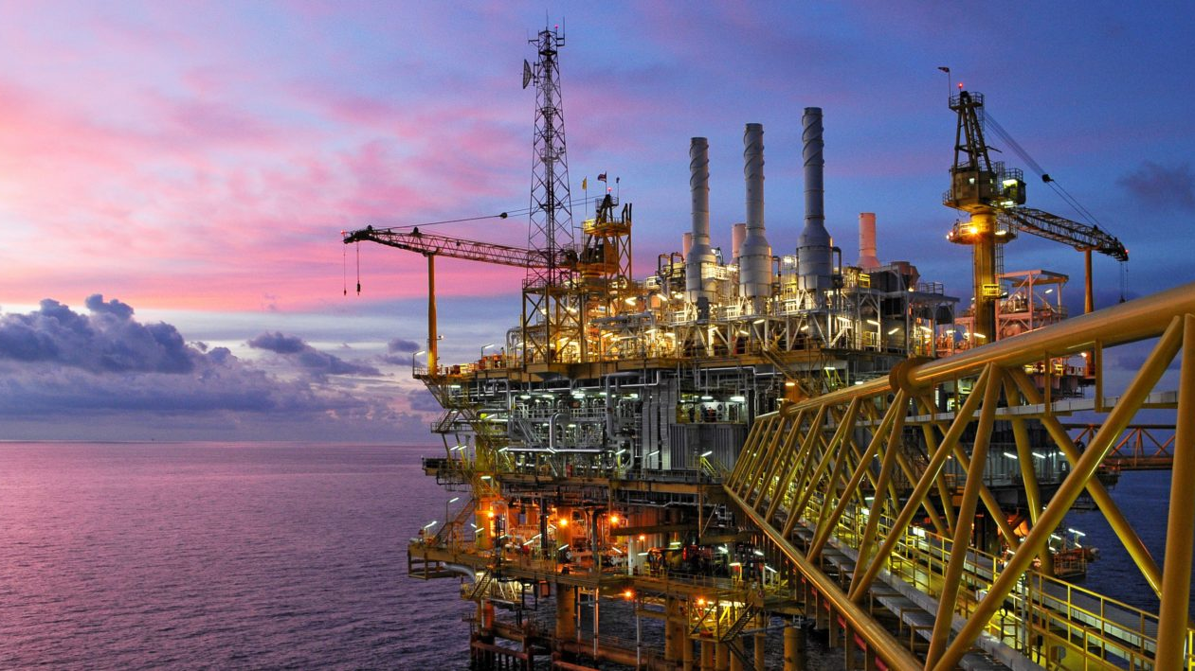
ООО «ГЛОБАЛ»
поставка оборудования для объектов нефтегазовой и химической промышленности

Slide 2
О КОМПАНИИ ООО «ГЛОБАЛ»
Компания специализируется на поставке оборудования для объектов нефтегазовой и химической промышленности, а также предприятий, работающих в сфере добычи и переработки, где требуется насосно-компрессорное оборудование.
Услуги Компании:
•Разработка концепции и технико-экономического обоснования;
•Подбор и проектирование комплексного оборудования разного принципа действия: центробежные насосы и компрессоры, поршневые и винтовые насосы, мультифазные системы;
•Поставка продукции, соответствующей всем заданным требованиям и исполнение договорных обязательств в установленные сроки. Мы работаем только с ведущими заводами-изготовителями динамического оборудования.

Slide 3
НАШИ ПАРТНЕРЫ

Slide 4
КОМПЕТЕНЦИИ
•Техническая поддержка, предоставление необходимой литературы и документации.
•Сервисное и техническое обслуживание по выполнению шеф-монтажных и пусконаладочных работ.
•Партнерские отношения и выгодная ценовая политика.
•Высококвалифицированный штат.
•Осуществление проектов в любой точке России, выбирая оптимальные варианты комплектации.
•Контроль качества продукции.

Slide 5
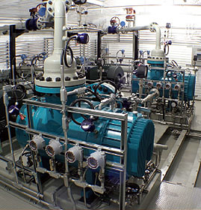
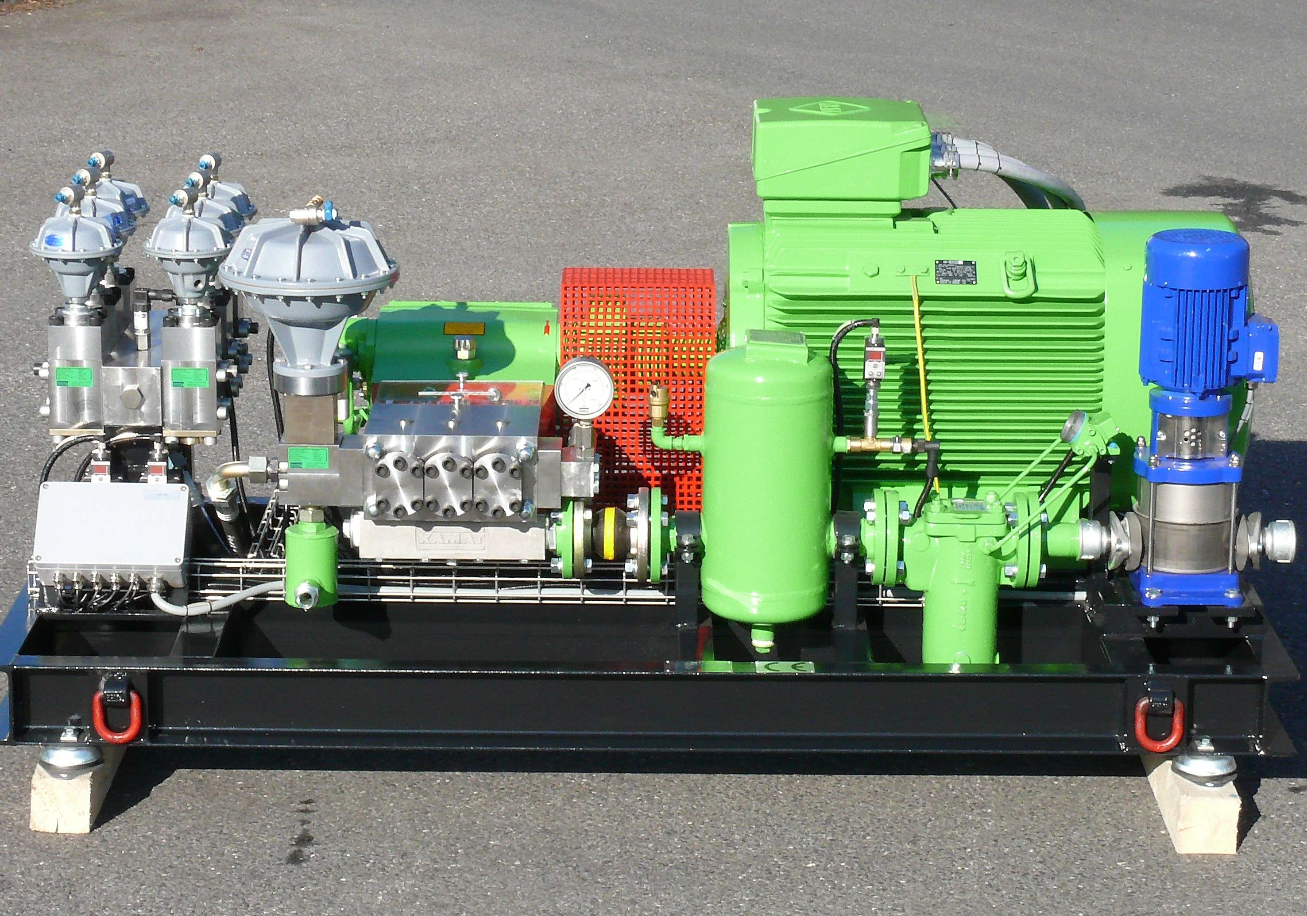
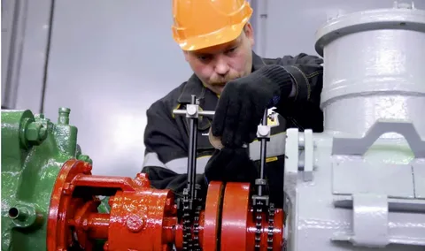
НАПРАВЛЕНИЯ
насосное
оборудование
компрессорное
оборудование
гидравлическое
оборудование

Slide 6
РАЗВИТИЕ
Благодаря развитию и расширению бизнеса наших клиентов, Компания достигла высоких темпов роста и уверенного положения на рынке.
Мы стремимся решать ВСЕ производственные задачи наших Заказчиков, что позволяет нашим Клиентам успешно конкурировать и побеждать на рынке.

Slide 7
КОНТАКТЫ
Телефон: +7 (342) 200-85-79
Эл. почта: info@ooogbl.ru
Адрес: 614025, РФ, г. Пермь, ул. Героев Хасана, д. 105 к. 16, этаж 2, помещ. 213а
БЛАГОДАРИМ ЗА ВАШЕ ВНИМАНИЕ И ПРОЯВЛЕННЫЙ ИНТЕРЕС К НАШЕЙ КОМПАНИИ!

